Slide 1
第2章 刚体运动学

Slide 2
2.1 刚体的运动形式

Slide 3
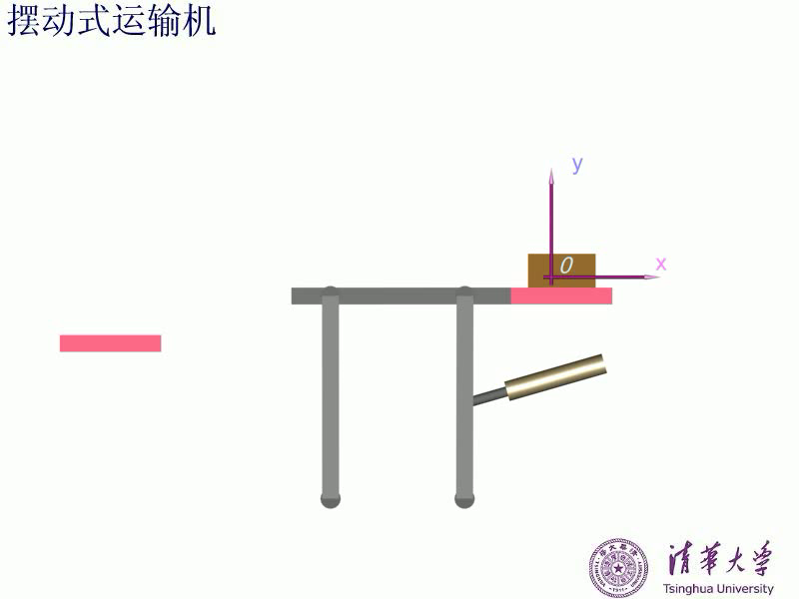
第1节 刚体的运动形式
平动：运动过程中刚体上任一条直线始终保持
与其自身原位置平行。

Slide 4

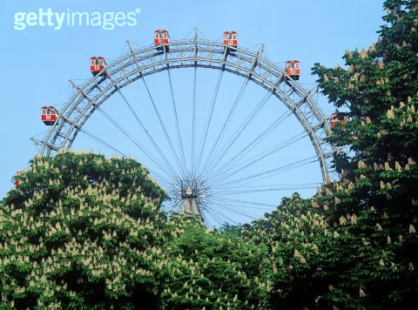
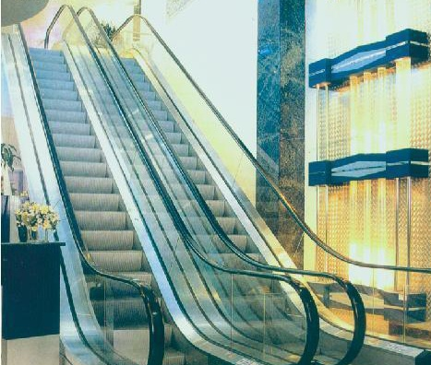
平动的其他例子
已知结论：平动刚体上任何点的速度、加速度都相同

Slide 5
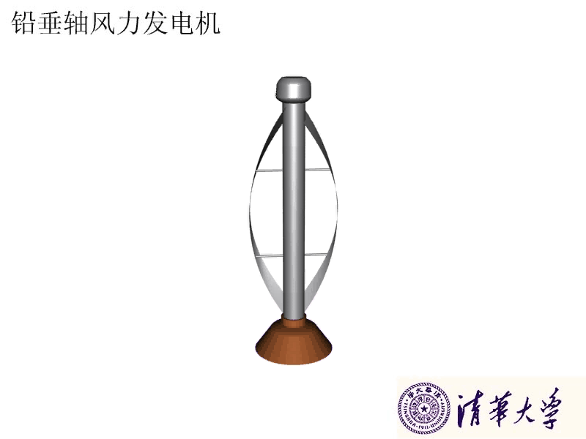
第1节 刚体的运动形式
定轴转动：运动过程中刚体或延拓部分有一
直线始终保持不动

Slide 6
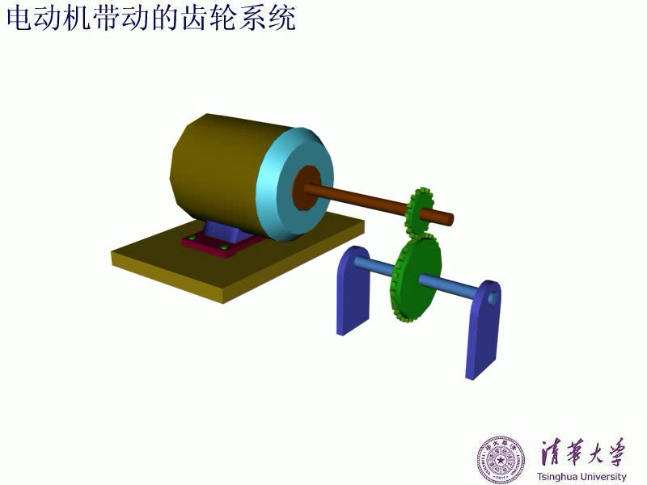
第1节 刚体的运动形式

Slide 7
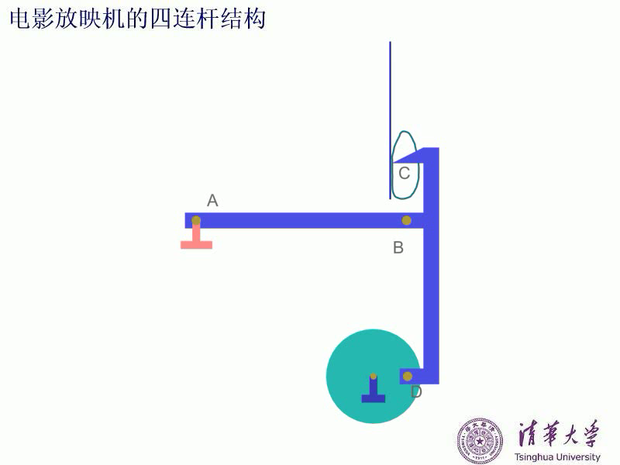
第1节 刚体的运动形式
平面运动：运动过程中刚体上所有点的运动始终 平行于某一固定平面。

Slide 8
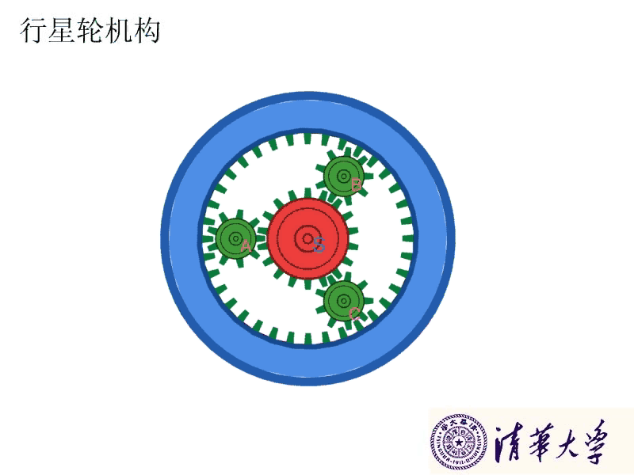
第1节 刚体的运动形式

Slide 9
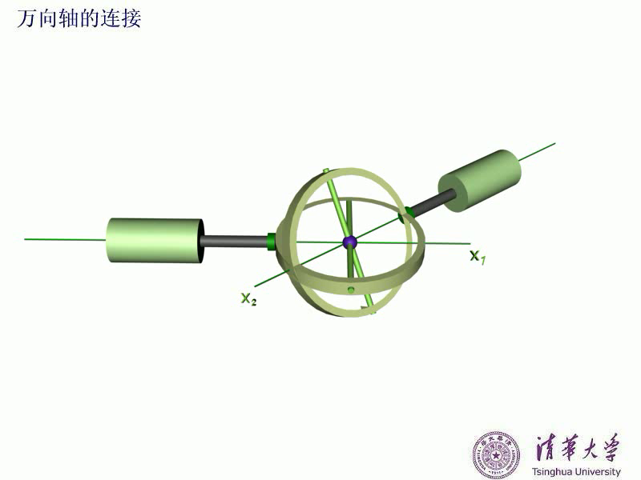
第1节 刚体的运动形式
定点运动：刚体运动过程中，刚体或其延拓部分上某一点始终保持不动。

Slide 10
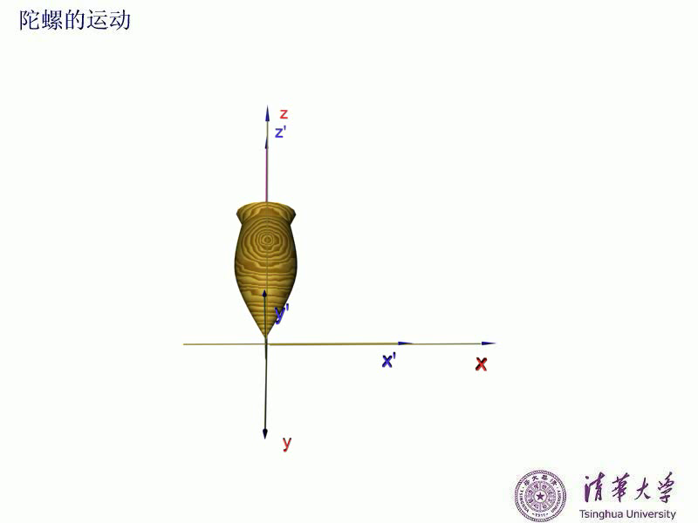
第1节 刚体的运动形式

Slide 11
第1节 刚体的运动形式
一般运动：以上各类简单运动的组合形式。
例如，飞机、卫星、汽车、轮船等。

Slide 12
2.2 刚体运动的
矢量－矩阵描述

Slide 13

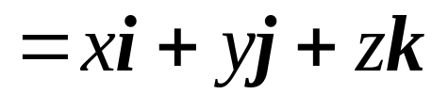
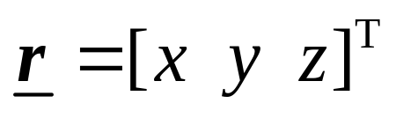
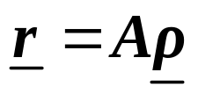
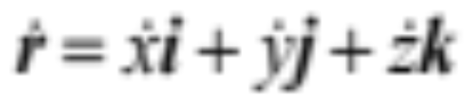
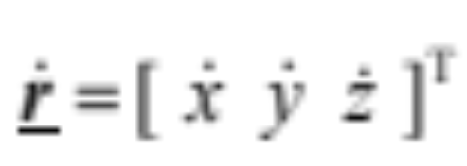
第2节 矢量-矩阵描述
矢量与列阵
矢量：
列阵：
矢量不依赖于坐标系的选择，而列阵是向量在给定坐标系中的分量形式，它依赖于坐标系的选择。
矢量在不同直角坐标系中的列阵关系式：
矢量的导数：
列阵的导数：

Slide 14


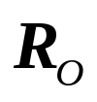
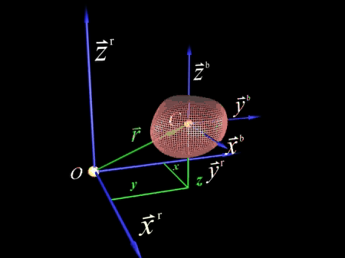
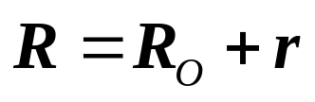
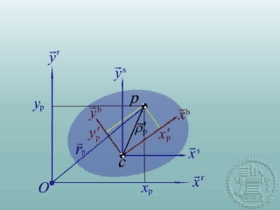
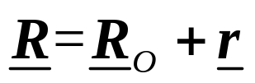
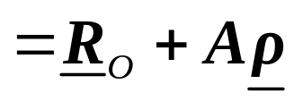

第2节 矢量-矩阵描述
z
Z
O － 基点
P
Oxyz – 固连坐标系
y
Z₀
O
OXYZ – 平动坐标系
Y
O₀
固连系的运动代表了刚体的运动
Y₀
X
x
X₀
P点相对O₀点的向径为
坐标变换
在O₀ X₀ Y₀ Z₀中的列阵
已知且在刚体运动过程中保持不变！

Slide 15
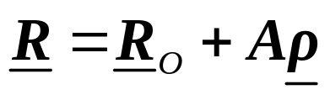
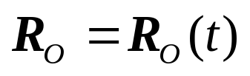
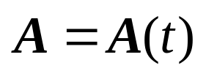
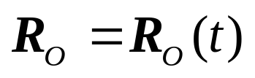
第2节 矢量-矩阵描述
刚体的运动可以用一个矢量和一个矩阵描述!
— 描述基点的运动（平动）
— 描述刚体相对于基点平动坐标系的运动（定点运动）
一般运动可以分解为基点的平动和刚体相对于基点平动坐标系的定点运动！
刚体一般运动的运动方程：

Slide 16
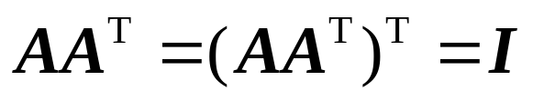
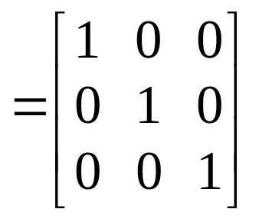
第2节 矢量-矩阵描述
A是正交矩阵
六个独立的约束条件
A的九个元素可以用三个独立参数确定，因此确定刚体的运动只需要六个独立参数。

Slide 17
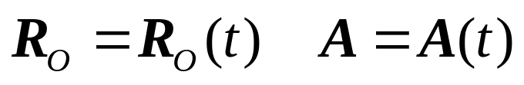
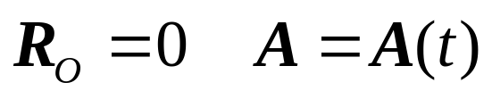
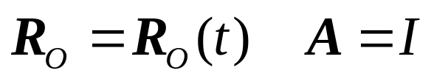
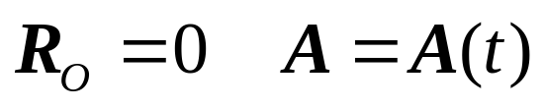
第2节 矢量-矩阵描述
一般运动：
(3+3)
定点运动：
(0+3)
空间平动：
(3+0)
平面运动：
(2+1)
定轴转动：
(0+1)
平面平动：
(2+0)

Slide 18
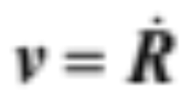
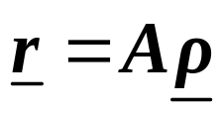
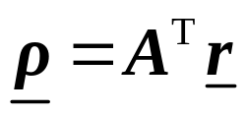
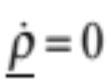


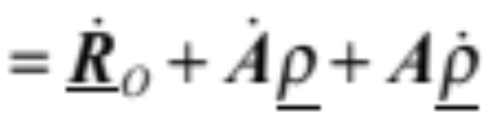
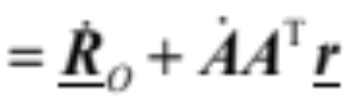
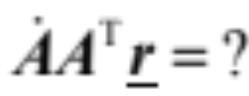

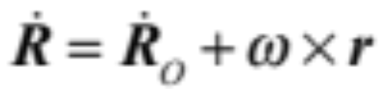
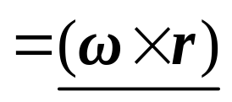
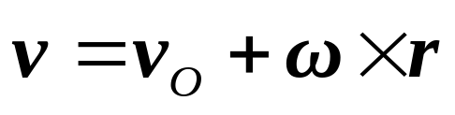

第2节 矢量-矩阵描述
v_{O}是基点O的速度。
相对基点的速度！
称为刚体的角速度，它不依赖于基点的选择。
为什么？

Slide 19

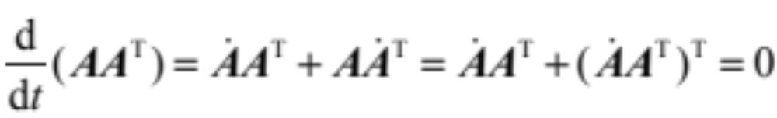


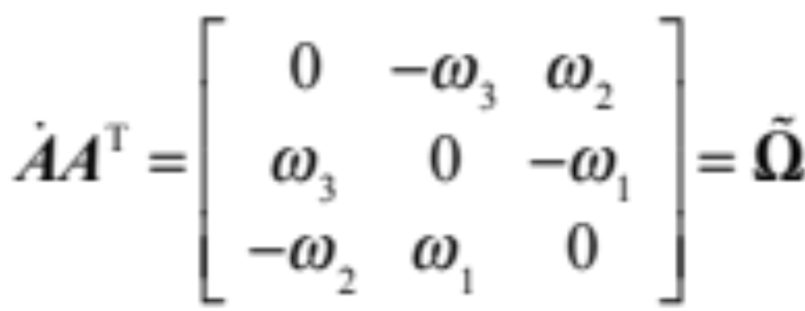
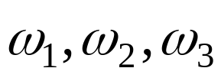

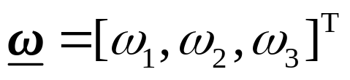
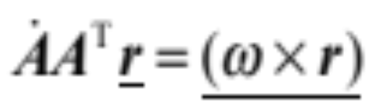
第2节 矢量-矩阵描述
是反对称矩阵！
如果我们将
看作是向量
在坐标系
OXYZ中的分量，即 ,那么
返回

Slide 20
角速度概念理解的几个阶段
描述点的圆周运动，角速度是标量
描述刚体定轴转动，角速度是矢量，方向沿转轴
描述刚体平面运动，角速度是矢量，方向垂直固定平面
描述刚体定点运动和一般运动，角速度是矢量，方向随时间变化
描述刚体定点运动和刚体一般运动角速度是张量
角速度是描述物体整体运动（刚体运动）的物理量，准确的数学表达是张量，最合适的数学表达是自由矢量

Slide 21
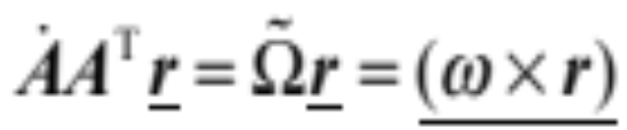
如果我们将
看作是向量
在坐标系
OXYZ中的分量，即 ,那么

Slide 22
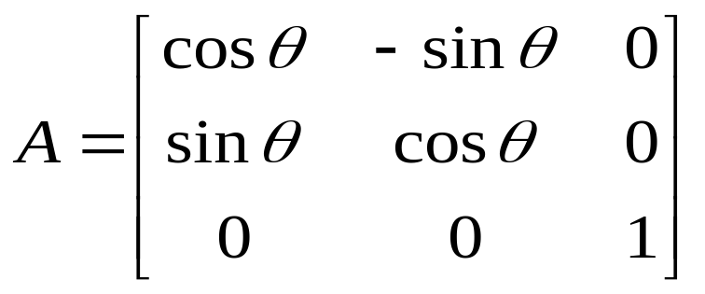
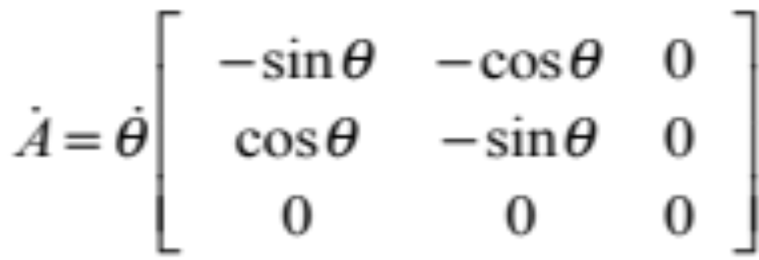
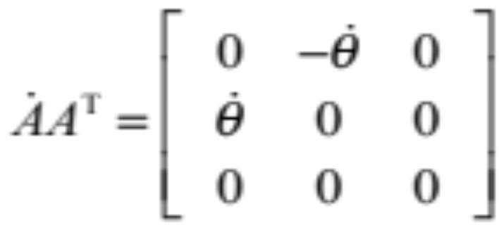
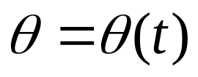

第2节 矢量-矩阵描述
定轴转动情况：取刚体的固定轴为固连坐标系的Oz轴，且与固定坐标系的OZ轴重合。
Y
运动方程:
y
x
X
O

Slide 23






第2节 矢量-矩阵描述

Slide 24









第2节 矢量-矩阵描述
B
A
速度投影定理：在任意时刻刚体上任意两点的速度在这两点的连线上的投影相等。
速度投影定理的物理解释？

Slide 25





第2节 矢量-矩阵描述
关于角加速度概念的理解，类似于角速度。
是否存在加速度投影定理？

Slide 26






第2节 矢量-矩阵描述

Slide 27
第2节 矢量-矩阵描述
试证：由刚体上不共线的任意三个点的速度可以确定刚体上任意点速度。
证明：设刚体上的三个点A、B、C不共线，已知它们的速度。P为刚体上任意点。
如果P与A、B、C不共面，根据速度投影定理，P点速度沿着PA、PB和PC方向分量分别等于A、B、C三点速度在这三个方向的分量。
如果P与A、B、C共面，另取Q点与A、B、C不共面，则Q点速度可以确定。
P与A、B、Q不共面，则P点速度可以确定。
给定三点速度如何求刚体角速度？

